Slide 1
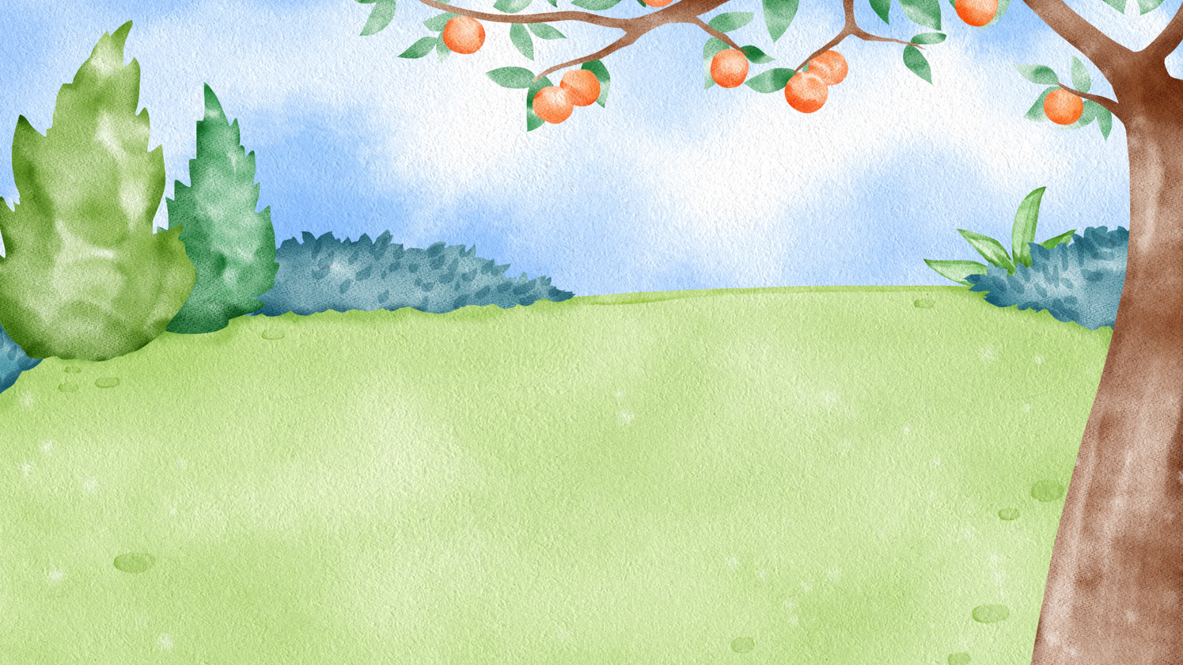





Slide 2



Slide 3





Slide 4

Luật chơi
Tham gia trả lời đúng các câu hỏi
nhận quà liền tay.
Trả lời sai hát một bài hát.

Slide 5

Bày tỏ ý kiến “nên làm” hay “không nên làm” và giải thích:
Lan đút tiền vào lợn nhựa để tiết kiệm và dùng số tiền đó để ủng hộ các bạn bị lũ lụt.
Đồng tình
Notes:
GV click vào đáp án khung vuông (không click vào ô tròn ABCD) để hiện kết quả
Khi HS trả lời đúng, GV click vào biểu tượng hộp quà ở góc phải để HS chọn quà.
Khi HS trả lời sai, GV cho HS hát một bài hát.

Slide 6
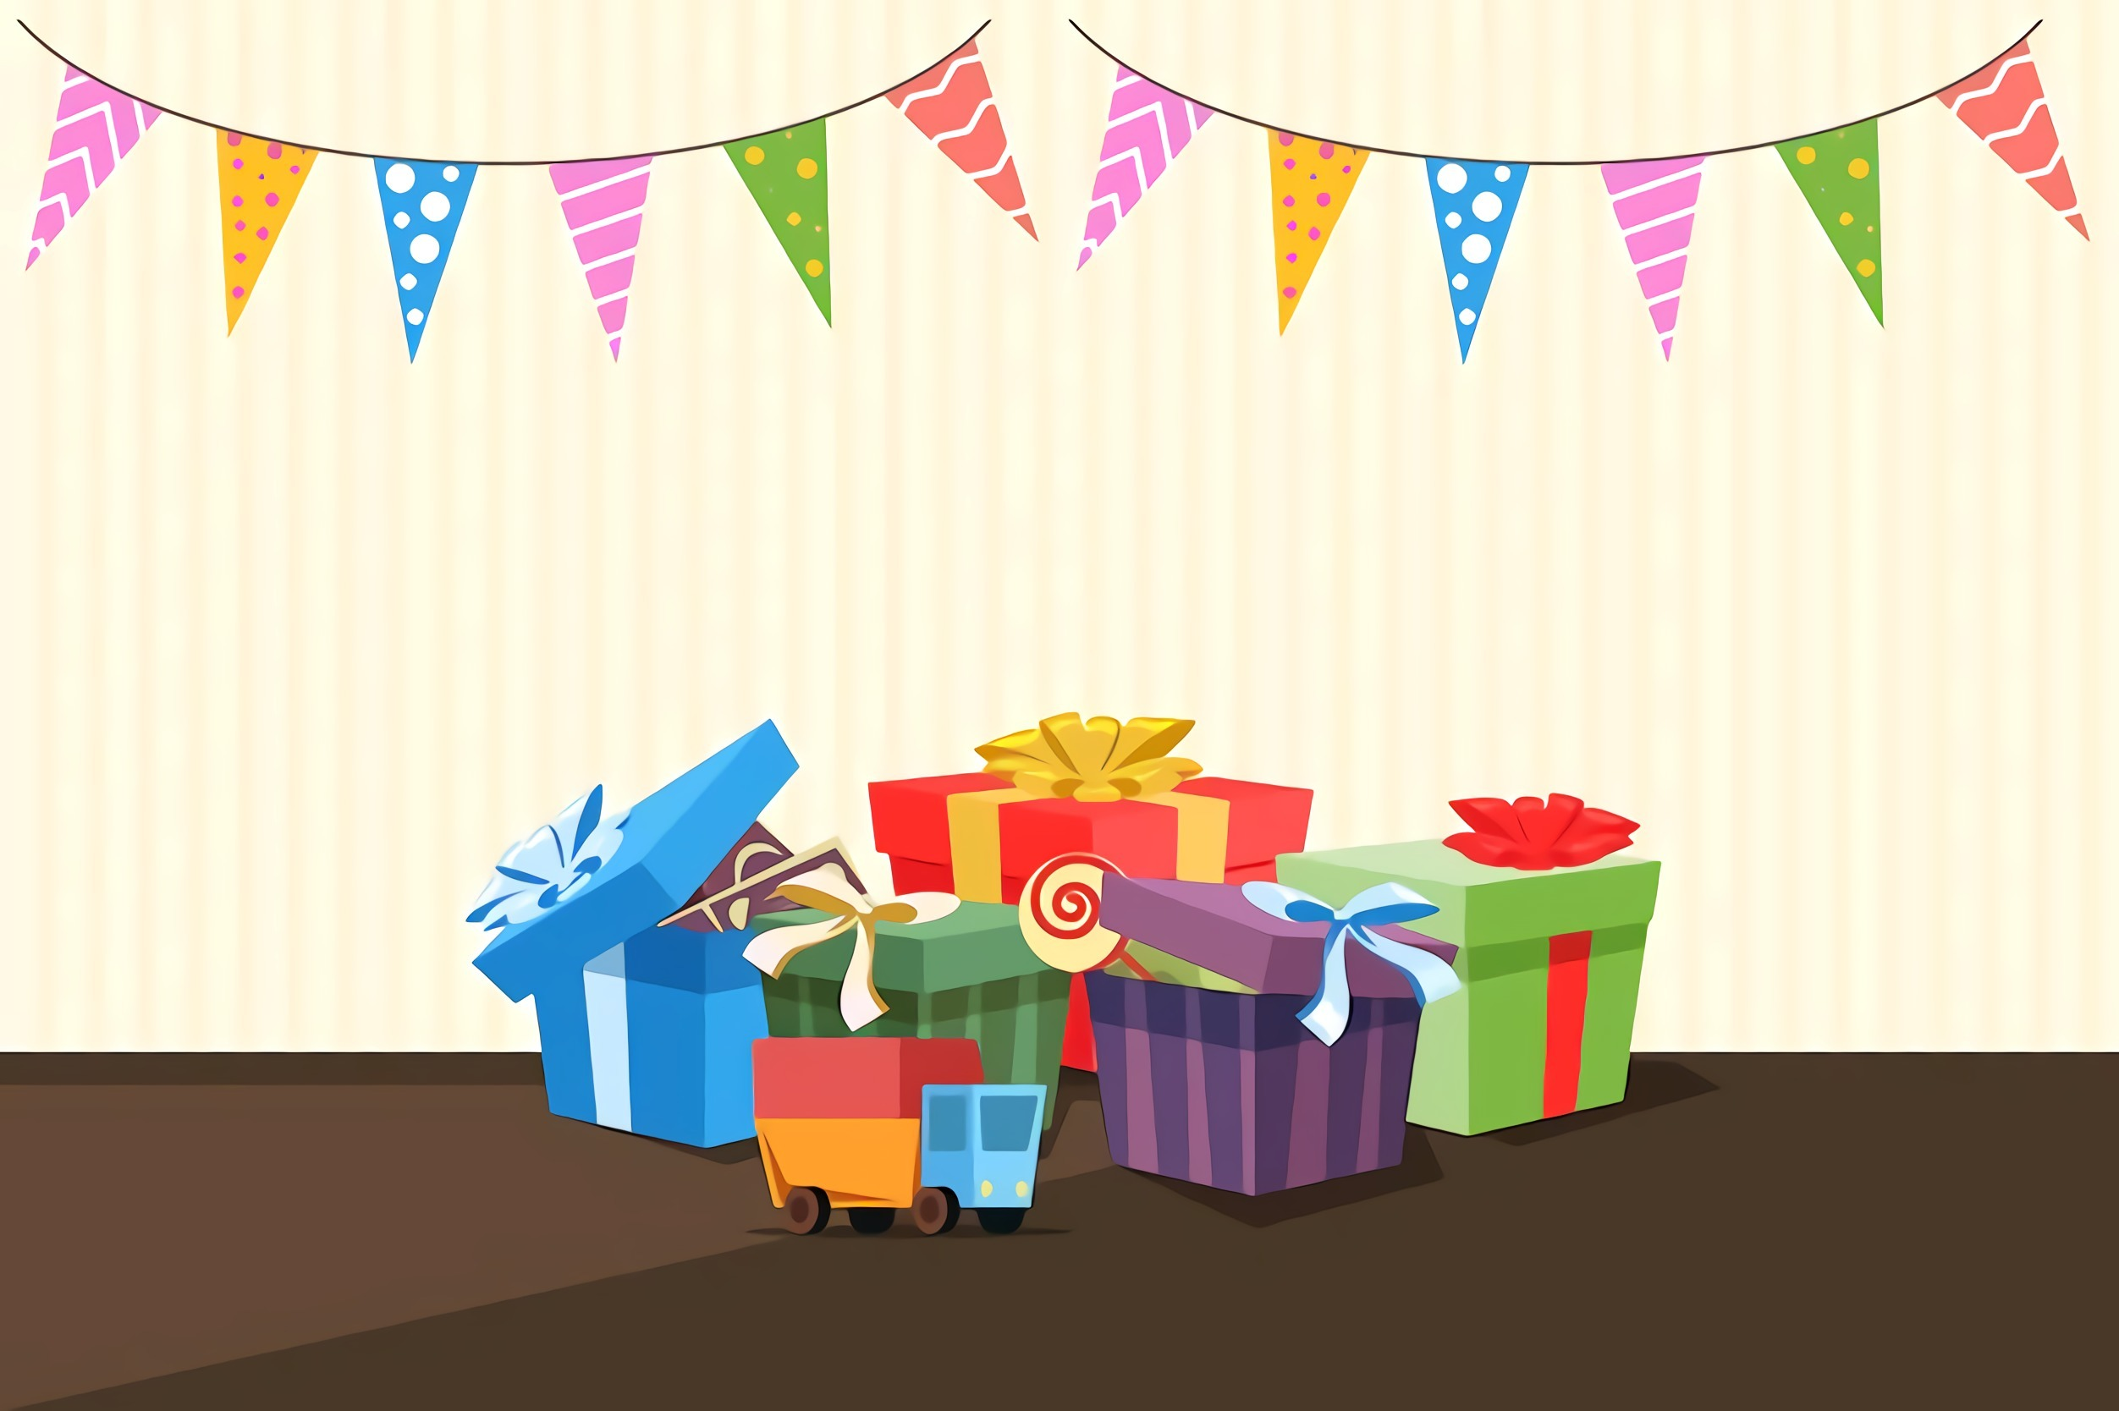


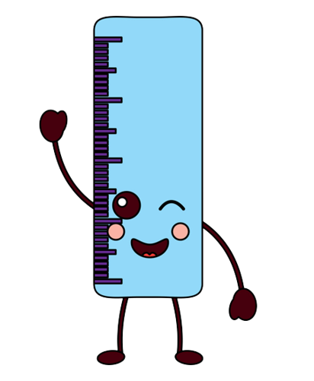
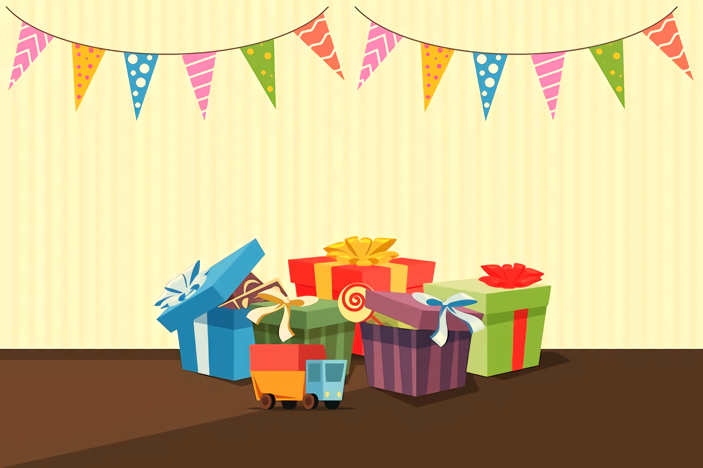



Bạn được chọn 1 trong 3 quả bóng bay dưới đây
Notes:
GV click vào các hộp quà → xuất hiện phần quà.
Khi HS chọn quà xong, GV click chuột vảo mũi tên góc phải để đến câu hỏi tiếp theo.

Slide 7

Bày tỏ ý kiến “nên làm” hay “không nên làm” và giải thích:
Vũ dùng tiền mừng tuổi để mua đồ chơi
Không đồng tình
Notes:
GV click vào đáp án khung vuông (không click vào ô tròn ABCD) để hiện kết quả
Khi HS trả lời đúng, GV click vào biểu tượng hộp quà ở góc phải để HS chọn quà.
Khi HS trả lời sai, GV cho HS hát một bài hát.

Slide 8
Bạn được chọn 1 trong 3 quả bóng bay dưới đây
Notes:
GV click vào các hộp quà → xuất hiện phần quà.
Khi HS chọn quà xong, GV click chuột vảo mũi tên góc phải để đến câu hỏi tiếp theo.

Slide 9
Bày tỏ ý kiến “nên làm” hay “không nên làm” và giải thích:
Hoa thường dùng giấy trắng ở vở cũ để đóng thành vở nháp.
Đồng tình
Notes:
GV click vào đáp án khung vuông (không click vào ô tròn ABCD) để hiện kết quả
Khi HS trả lời đúng, GV click vào biểu tượng hộp quà ở góc phải để HS chọn quà.
Khi HS trả lời sai, GV cho HS hát một bài hát.

Slide 10
Bạn được chọn 1 trong 3 quả bóng bay dưới đây
Notes:
GV click vào các hộp quà → xuất hiện phần quà.
Khi HS chọn quà xong, GV click chuột vảo mũi tên góc phải để đến câu hỏi tiếp theo.

Slide 11


Slide 12

Hoạt động 1: Tìm hiểu cách bảo quản tiền

Slide 13
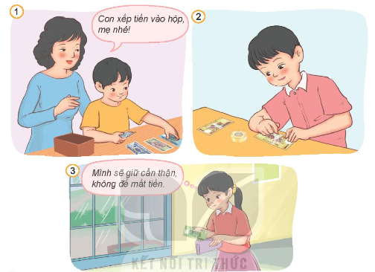
Các bạn trong tranh đã bảo quản tiền như thế nào?

Slide 14
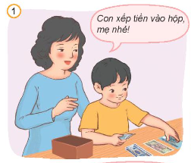
Bạn nhỏ đã đếm tiền, phân loại tiền và xếp tiền vào hộp giúp mẹ.

Slide 15
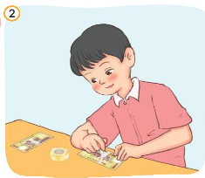
Bạn nhỏ dán lại tiền rách.

Slide 16
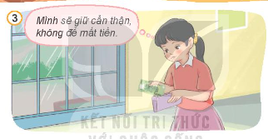
Bạn nhỏ giữ tiền cẩn thận, không để mất tiền

Slide 17

Theo em, còn có cách nào khác để bảo quản tiền?

Slide 18

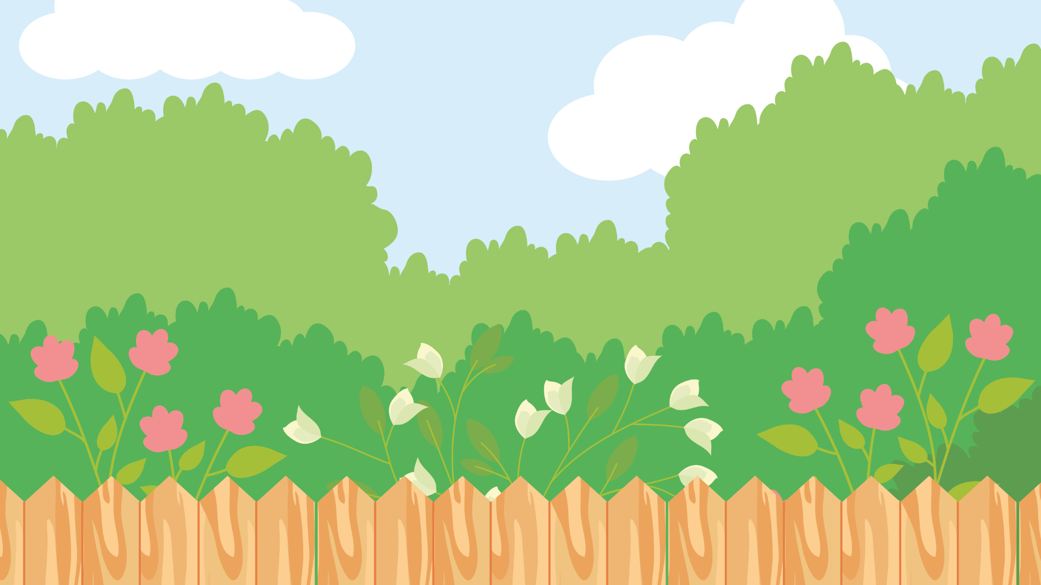

Ngoài những cách như trên, còn có một số cách bảo quản tiền như: vuốt phẳng phiu tiền, không làm tiền ướt, không vo tiền làm nhàu,…

Slide 19


Slide 20
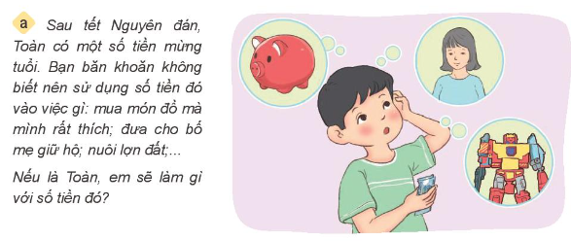
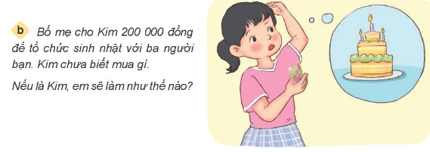
3. Xử lý tình huống

Slide 21



Slide 22
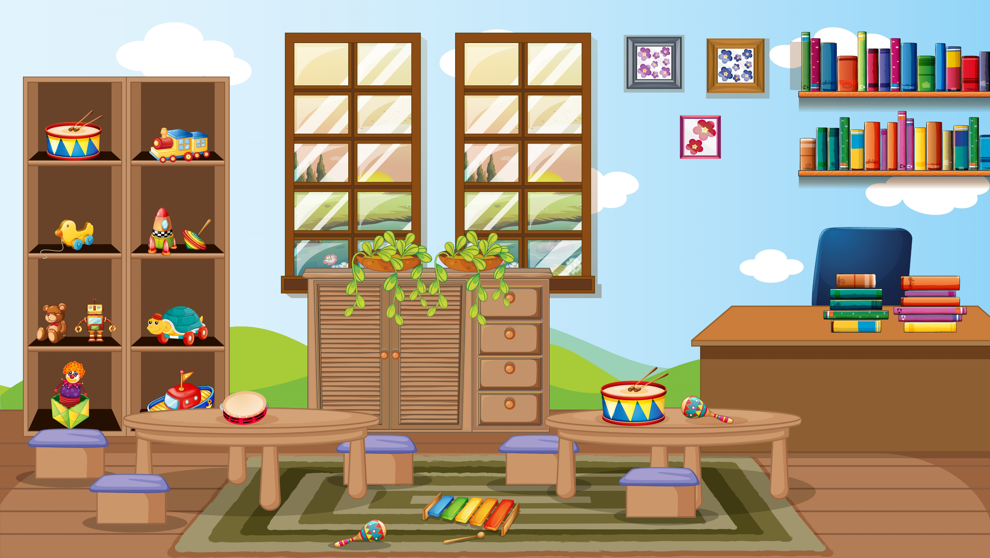

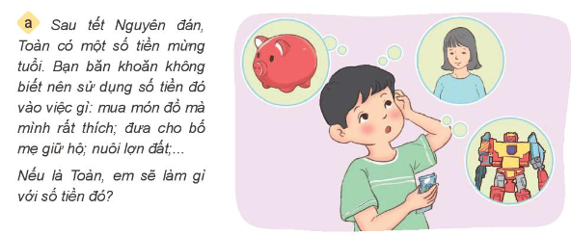
Nếu món đồ mà Toàn thích cần cho cuộc sống hàng ngày của Toàn và số tiền mừng tuổi đủ để mua món đồ đó thì bạn nên xin phép bố mẹ được mua món đồ đó.
Nếu món đồ mà Toàn thích không thực sự cần cho cuộc sống hàng ngày của Toàn mà lại là món đồ đắt tiền thì Toàn không nên mua mà hãy gửi tiền nhờ bố mẹ giữ giúp hoặc nuôi lợn đất, …

Slide 23
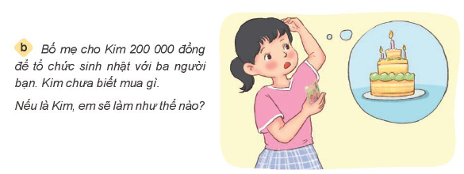
Nếu là Kim, em sẽ để 100.000 đồng vào khoản tiết kiệm và dùng 100.000 đồng nhờ mẹ mua giúp một vài món đồ ăn vặt để mang đến chia cho các bạn.

Slide 24




Slide 25


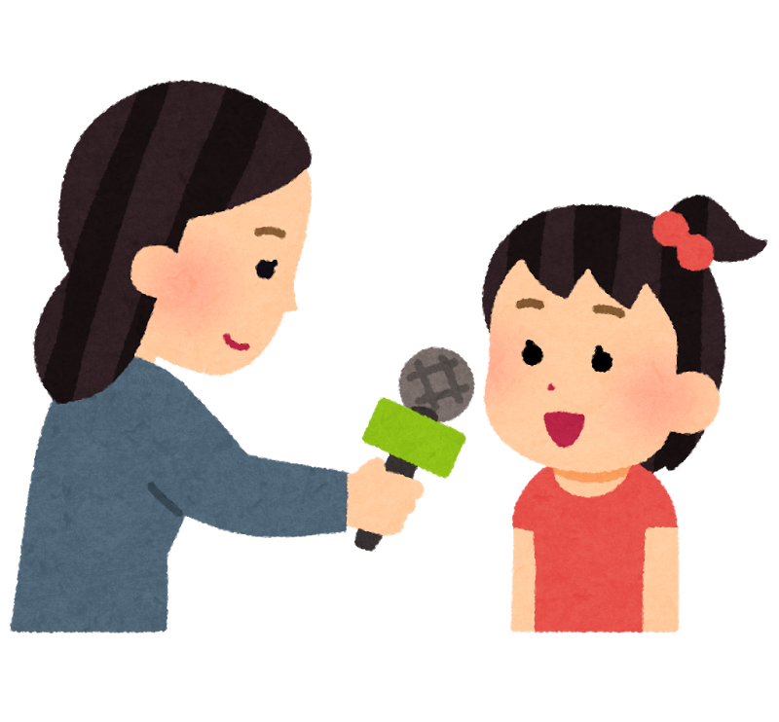

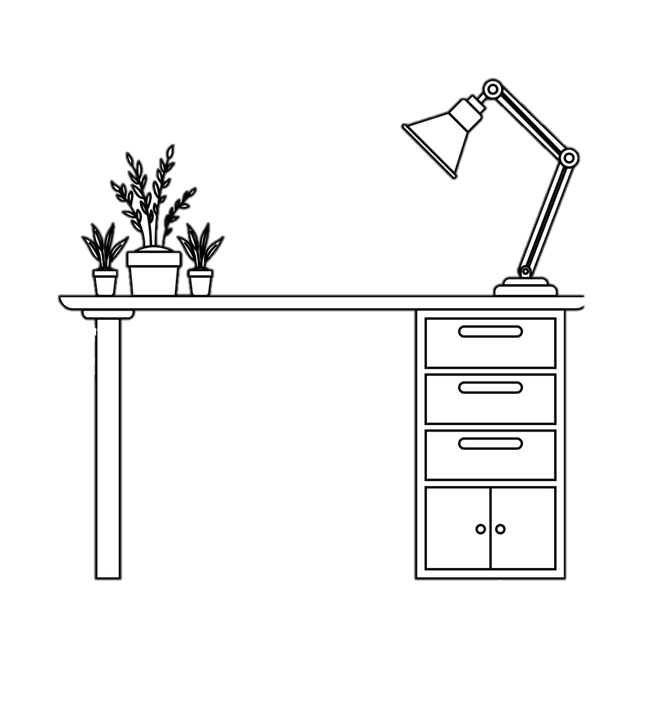

Slide 26

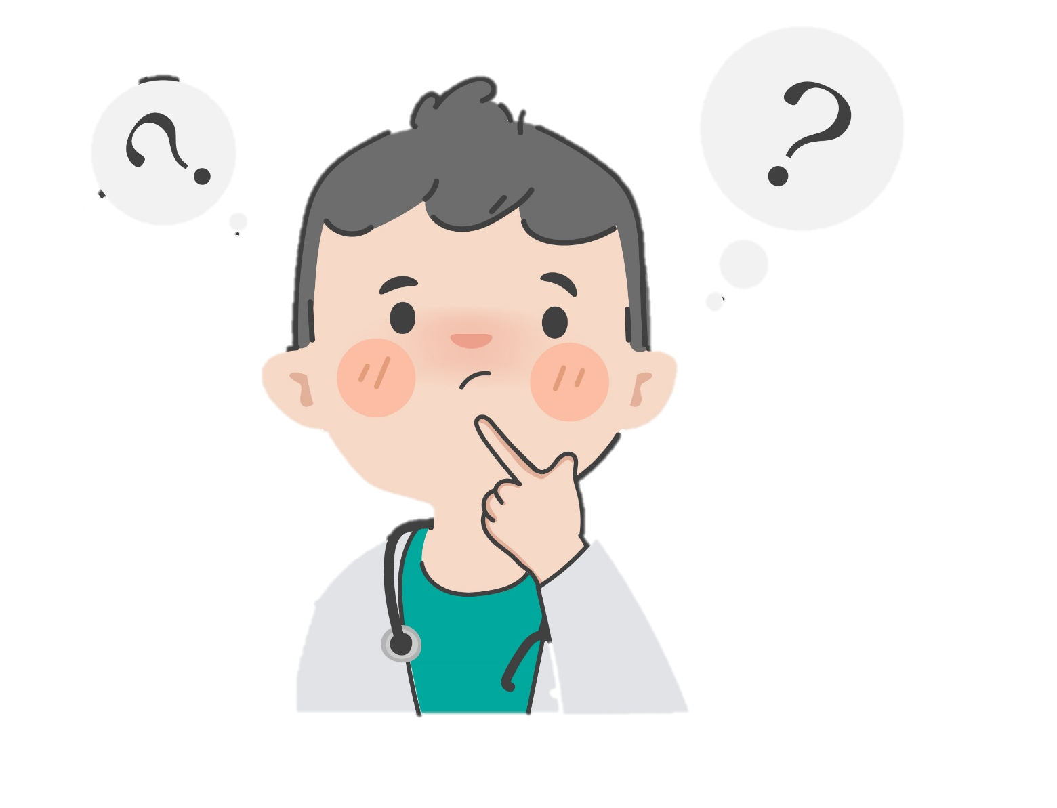

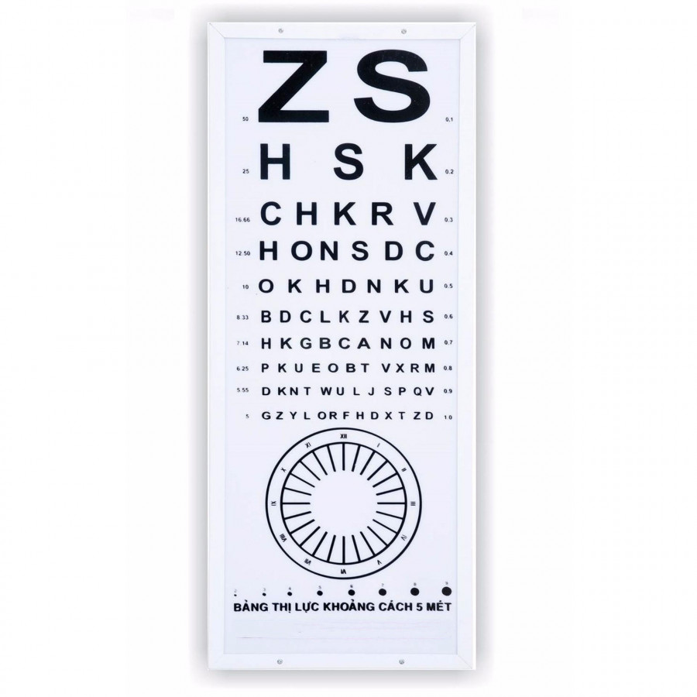
Một học sinh đóng vai phóng viên và lần lượt hỏi các bạn trong lớp cây hỏi.

Slide 27


Bạn đã dùng cách nào để bảo quản tiền? Vì sao?

Slide 28

DẶN DÒ
GV ĐIỀN VÀO ĐÂY
GV ĐIỀN VÀO ĐÂY
GV ĐIỀN VÀO ĐÂY
GV ĐIỀN VÀO ĐÂY

Slide 29
Tạm biệt

